Slide 1
ConstraintLayout

Slide 2
2.1. Agregar ConstraintLayout a tu proyecto
1. Asegúrate de tener el repositorio maven.google.com declarado en tu archivo settings.gradle:
dependencyResolutionManagement {
...
repositories {
google()
}
}

Slide 3
2.1. Agregar ConstraintLayout a tu proyecto
2. Agrega la biblioteca como una dependencia en el archivo build.gradle de nivel de módulo, como se muestra en el siguiente ejemplo. La versión más reciente puede ser diferente de la que se muestra en el ejemplo.
dependencies {
implementation("androidx.constraintlayout:constraintlayout:2.2.0-alpha14")
// To use constraintlayout in compose
//implementation("androidx.constraintlayout:constraintlayout-compose:1.1.0-alpha14")
}
Comprobar versiones de Maven:
https://mvnrepository.com/artifact/androidx.constraintlayout/constraintlayout
Comprobar versiones de Compose:
https://mvnrepository.com/artifact/androidx.constraintlayout/constraintlayout-compose

Slide 4

2.1. Agregar ConstraintLayout a tu proyecto
3. En la barra de herramientas o en la notificación de sincronización, haz clic en Sync Project with Gradle Files.
Una vez hecho todo lo anterior, ya tenemos todo listo para crear diseños con el ConstraintLayout.
Documentación oficial:
https://developer.android.com/develop/ui/views/layout/constraint-layout?hl=es-419

Slide 5
2.2. Cómo crear un nuevo diseño
Para iniciar un archivo de diseño con restricciones nuevo, sigue estos pasos:
1. En la ventana Project, haz clic en la carpeta del módulo y selecciona File > New > XML > Layout XML.
2. Ingresa un nombre para el archivo de diseño y, luego, "androidx.constraintlayout.widget.ConstraintLayout" en Root Tag.
3. Haz clic en Finish.

Slide 6
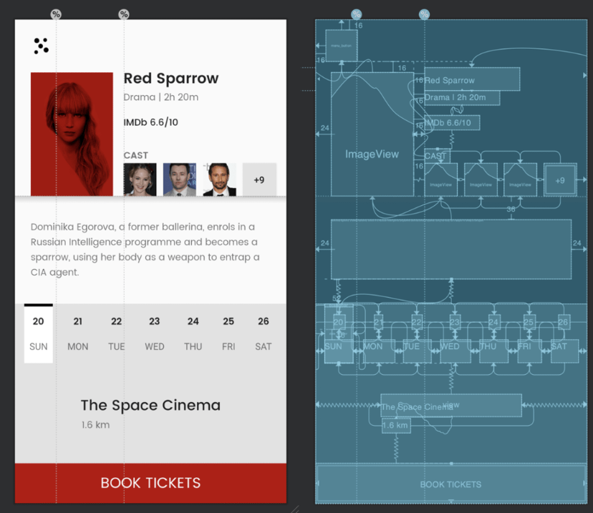
2.3. Creando diseños
Una vez tenemos todo listo, y con el diseñador delante, toca aprender y practicar los conceptos clave para controlar esta capa.

Slide 7
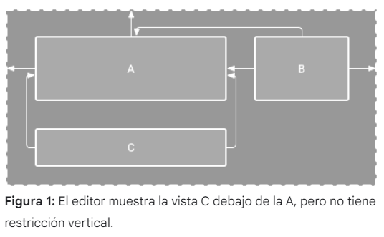
2.3.1. Restricciones
Cada uno de los elementos (vistas) que conforman el diseño, tienen que estar conectados vertical y horizontalmente con otros elementos.
Un constraint puede definirse en relación al contenedor (parent), a otra vista o respecto a una línea de guía (guideline).
Es necesario definir para cada vista
al menos un constraint horizontal y
uno vertical. No obstante, también
podemos definir más de un constraint
en el mismo eje.

Slide 8
2.3.1. Restricciones
Prueba a añadir un elemento al proyecto.
Ejecútalo.
¿Falla? → Añade restricciones y vuelve a probarlo.

Slide 9
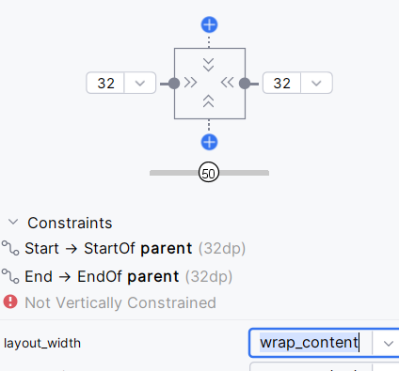
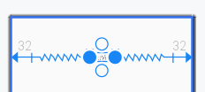
2.3.2. Centrar elementos u ocupar todo el ancho.
En caso de que un elemento tenga dos restricciones horizontales:
Cuando el ancho del elemento (layout_width) es “wrap_content” y se establece el mismo margen a ambos → se centra el elemento.

Slide 10
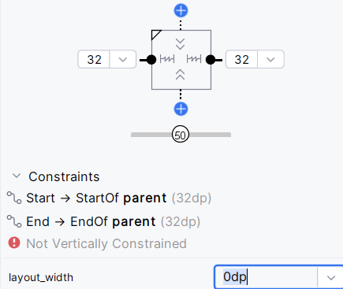

2.3.2. Centrar elementos u ocupar todo el ancho.
En caso de que un elemento tenga dos restricciones horizontales:
Cuando el ancho del elemento (layout_width) es “match_constraint” → el elemento pasa a ocupar todo el ancho del elemento padre.

Slide 11
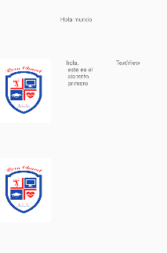
2.3.3. Alineación y alineación de línea base
Lee la documentación asociada y realiza el
siguiente diseño.
Hola mundo centrado.
Imágenes centradas horizontalmente.
Textviews alineados mediante línea base.
Para agregar imágenes:
https://developer.android.com/codelabs/basic-android-kotlin-compose-add-images?hl=es-419#1

Slide 12
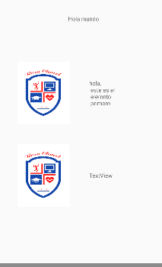
2.3.4. Guías
Lee la documentación asociada y practica realizando el siguiente diseño.
Existe una guía horizontal centrada (50%)
Existe una guía vertical centrada (50%)
Tanto los logos como los textos ocupan una “cuadrícula”
distinta.
Además, el texto se encuentra alineado con el logo que
tiene a su izquierda (recuerda que tiene que ser con el
lado que no tiene ya una restricción.
La ventaja es que si muevo las guías, se mueve todo
el diseño.

Slide 13
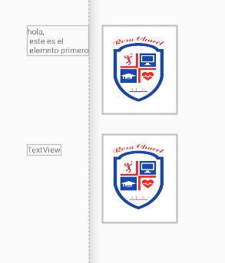
2.3.5. Barreras
Lee la documentación asociada y practica realizando el siguiente diseño.
En este ejemplo la barrera mueve los elementos
Situados en su derecha si elementos pertenecientes
a la barrera la empujan.
Prueba a eliminar saltos de línea del primer
Textview para comprobarlo.
Nota: para aplicar las restricciones a las imágenes:
Layout_constraintLeft_toRightOf

Slide 14
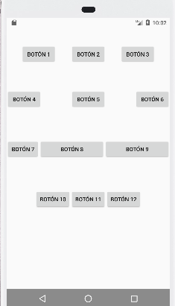
2.3.6. Cómo controlar grupos lineales con una cadena
Lee la documentación asociada y practica realizando el siguiente diseño.
Hay cuatro filas de botones.
Cada fila de botones tiene su propia cadena
con la configuración pertinente para lograr que
se vean de esa manera.
Entre las filas existen guías horizontales.
Nota: En el tercer diseño tener en cuenta que
que el ancho de cada botón debe tener propiedad
a 0dp (match constraint)

Slide 15
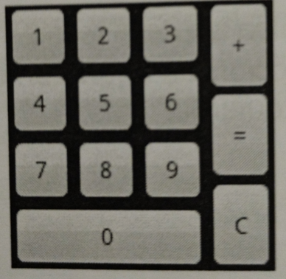
2.3.6. Cómo controlar grupos lineales con una cadena
Ejercicio. Realiza el diseño de una calculadora básica. La situación de los botones será la siguiente:

Slide 16
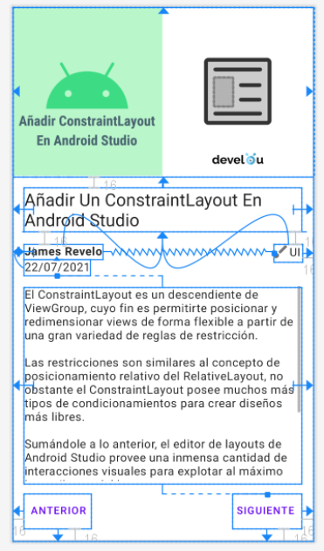
2.4. Actividad final
Crea un proyecto con dos activities.
El primero de ellos tendrá el aspecto
de la imagen.
Al pinchar en el botón de “siguiente”,
nos mostrará el icono del centro y el
mensaje de “¡prueba superada!”
Trata de poner en práctica todas
las restricciones vistas.

Slide 17
2.5. Actividad de ampliación
Sigue la guía del siguiente blog para realizar un diseño complejo.
[Sección: Building an app using ConstraintLayout]
https://blog.codemagic.io/designing-complex-ui-using-android-constraintlayout/

Slide 18
2.6. Errores comunes
Error: Waiting for all target devices to come online.
Solución: Ir al device manager y con el botón derecho del ratón en el dispositivo virtual que estás probando, seleccionar “Wipe data”. Con esto lo que hacemos es eliminar archivos temporales cargados en proyectos anteriormente ejecutados en el mismo dispositivo virtual.

